Slide 1
Unit 6
HOW MANY LESSONS
DO YOU HAVE TODAY?
Lesson 1

Slide 2
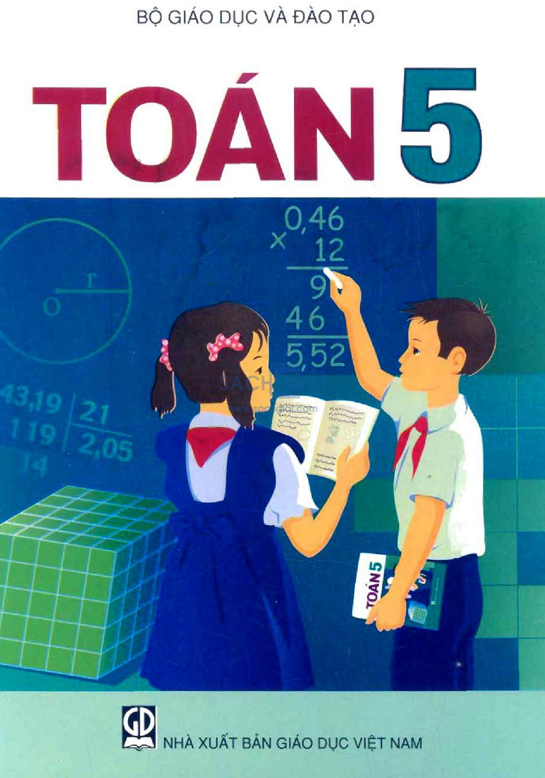
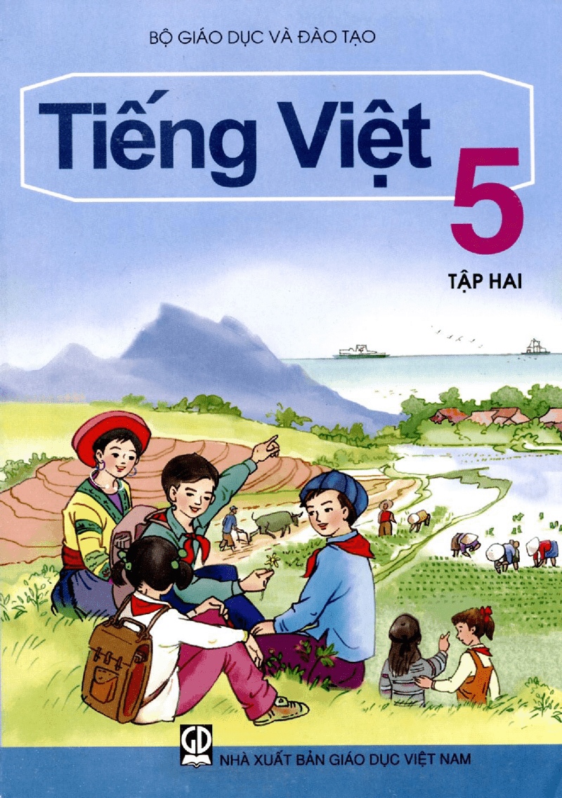

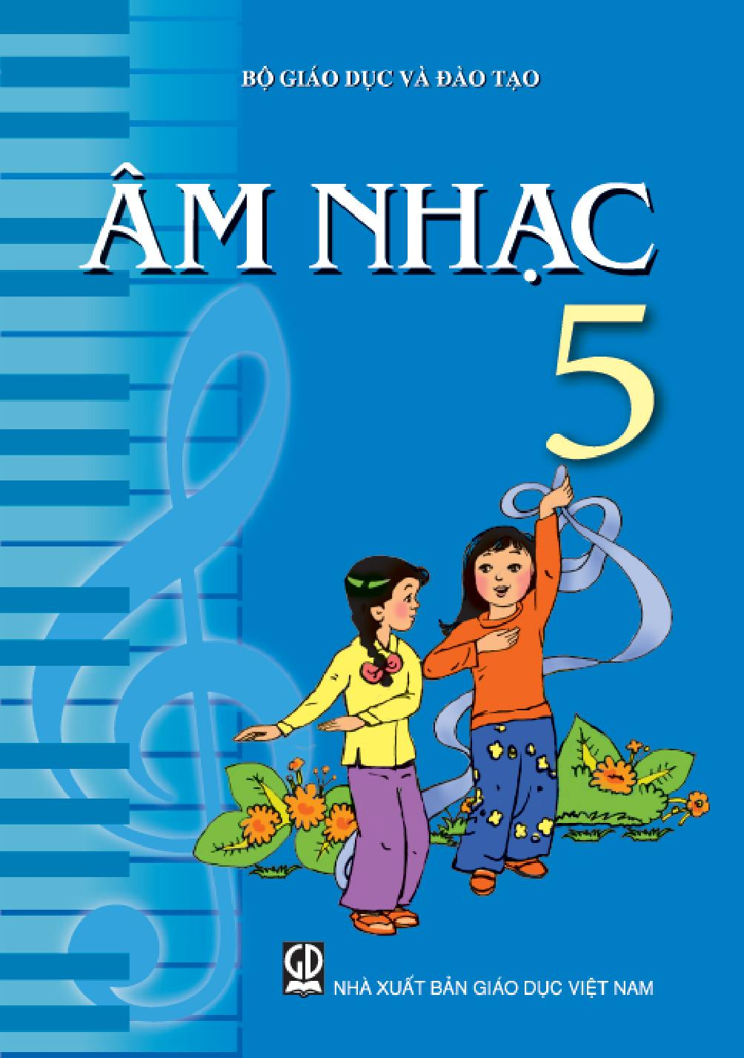
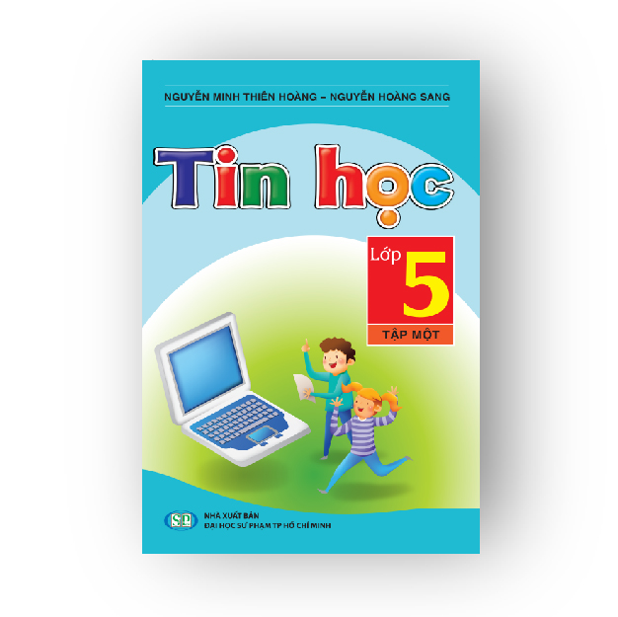


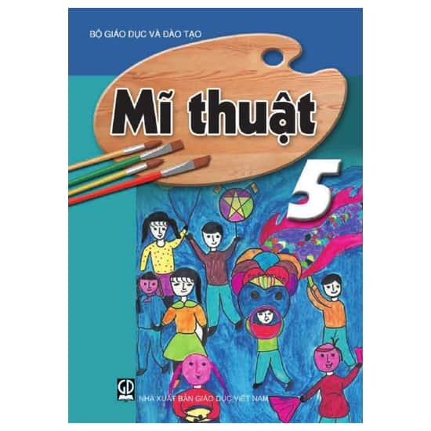
A. Vocabulary
Lessons
/ˈlesnz/
Maths
Vietnamese
English
Music
/mæθs/
/ˌviːetnəˈmiːz/
/ˈɪŋɡlɪʃ/
/ˈmjuːzɪk/
IT
PE
Science
Art
/ɪt/
/ˌpiː ˈiː/
/ˈsaɪəns/
/ɑːrt/

Slide 3
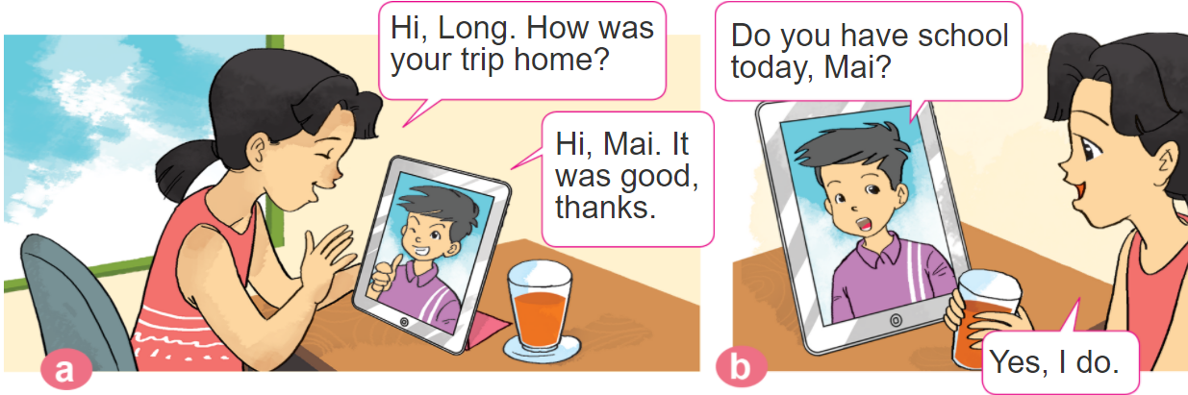
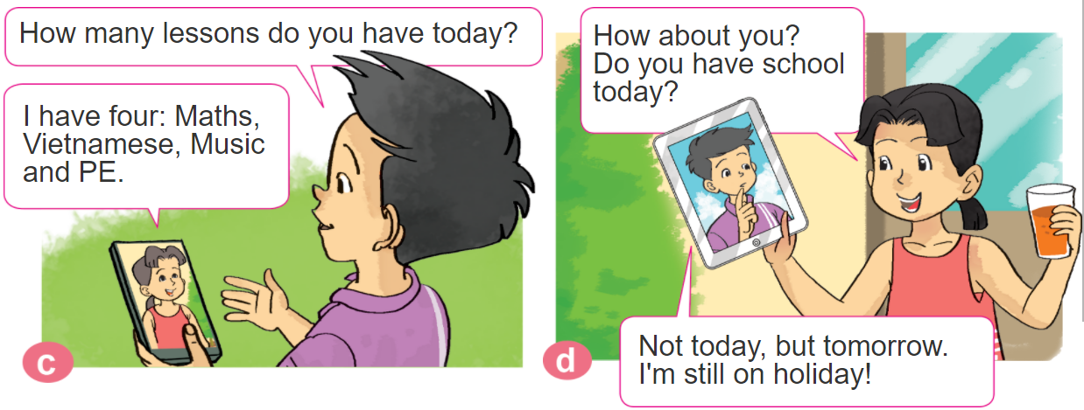

1. Look, listen and repeat.

Slide 4

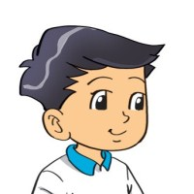
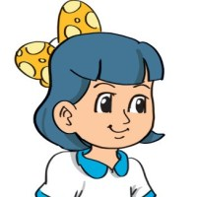


3. Let’s talk
(Hôm nay bạn có bao nhiêu môn học?)
How many lessons do you have today?
I have ___________.
+ số môn học
I have ______________.
What lessons do you have today?
+ tên các môn học
(Tớ có ______)
(Hôm nay bạn có những môn gì?)

Slide 5
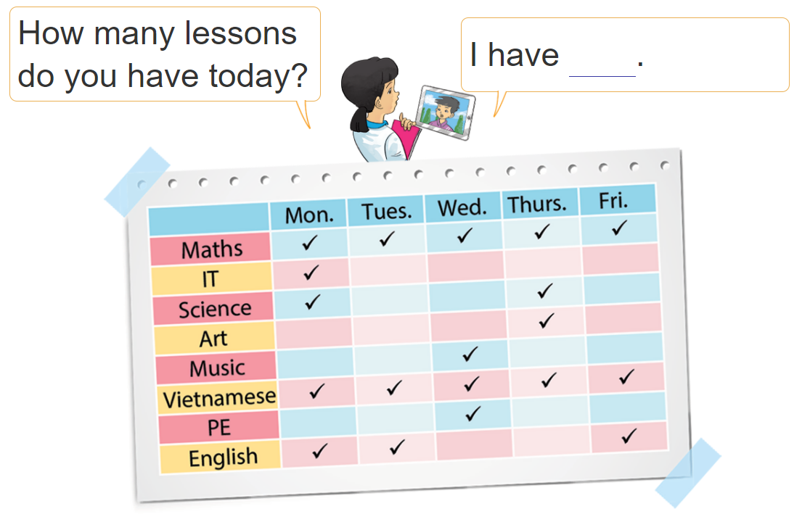
2. Point and say

Slide 6

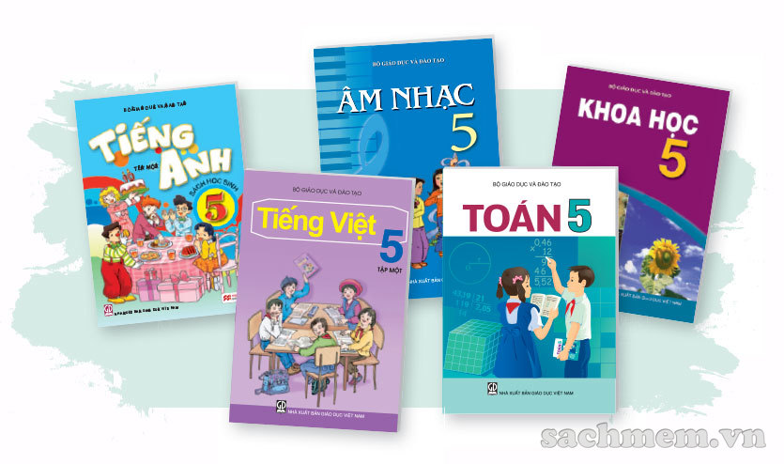
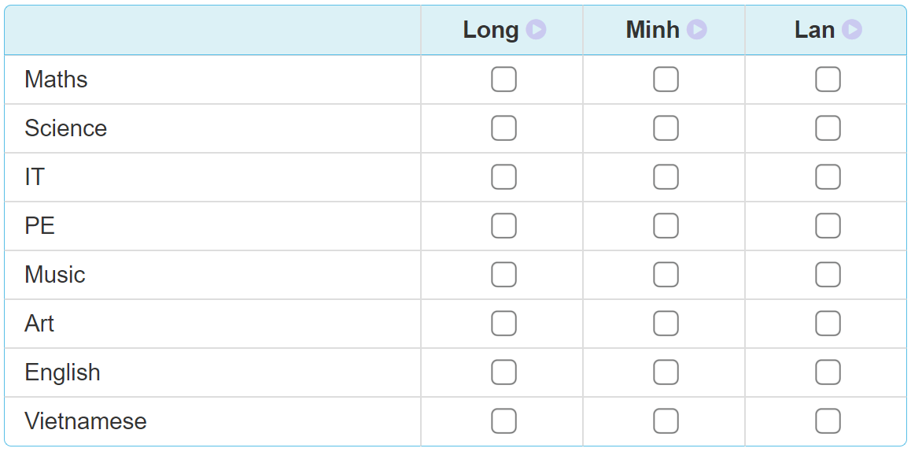
4. Listen and tick
✔
✔
✔
✔
✔
✔
✔
✔
✔
✔
✔
✔

Slide 7
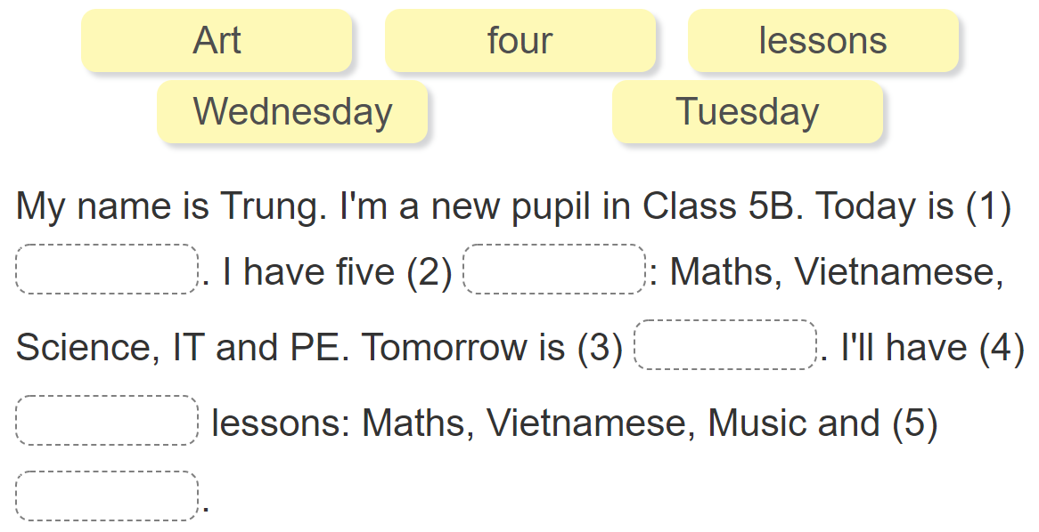
5. Read and complete
Tuesday
lessons
Wednesday
four
Art

Slide 8

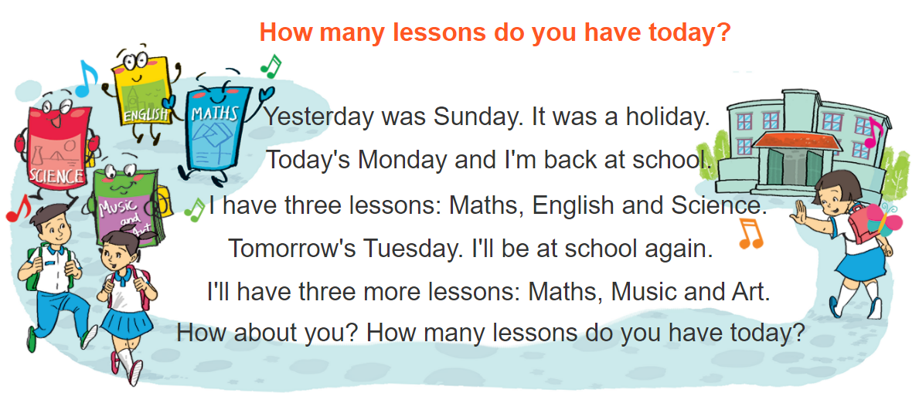
6. Let’s sing

